Slide 1
MENACES CONTRE LES FLEUVES
MENACES CONTRE LA BIODIVERSITE DES FLEUVES
Destruction des milieux naturels (extension des villes, agriculture, route, barrages, usines hydroélectriques…)
Surexploitation des ressources (eau, poissons, sables-graviers…)
Changement climatique ( débit, T°C eaux…)
Pollutions (polluants chimiques, domestiques, plastiques, perturbateurs endocriniens…)
Introduction d’espèces exotiques envahissantes
ACTIONS EN FAVEUR DE LA BIODIVERSITE
BIODIVERSITE
Biodiversité variée liée à la variété écologique des milieux de la source à l’estuaire (espèces locales, poissons et oiseaux migrateurs)
Biodiversité menaçante
SOURCE ET RESSOURCES DE VIE
SE NOURRIR (eau potable domestique, irrigations et fertilisation des cultures, abreuvage des animaux, pêche) – empreinte eau –Santé
ECONOMIE : pêche et transports
EXTRAIRE DES RESSOURCES (Sables, graviers….)
JETER -POLLUER
ENERGIE (Centrales hydroélectriques et nucléaires)
OCCUPER LA TERRE aujourd’hui
HABITER (constructions urbaines, accès à l’eau pour un cadre de vie, …santé, construction d’usines, construction de cultures) fleuves anthropisés≠fleuves peu anthropisés.
SE DEPLACER : TRANSPORTS (transport d’objets par bateaux de commerce, transport personnes pour le tourisme)
ARTS
Artistes inspirés par les paysages de fleuves
FLEUVES
DEFINIR UN FLEUVE
(schéma, dimensions, vocabulaire des zones, critères de classification d’un grand fleuve)
FLEUVES ET HISTOIRE
Recherche de la source (Source du Nil…)
Fleuve et civilisation ancienne (Climat, Nil et civilisation égyptienne)
Fleuve et civilisation récente (Mississipi, St-Laurent et pénétration dans le continent lors de lz colonisation)
FLEUVE ET GEOPOLITIQUE
Fleuves frontaliers, contrôle de l’eau…
Détournement d’eau (Projets NAWAPA
LES DROITS DU FLEUVE

Slide 2
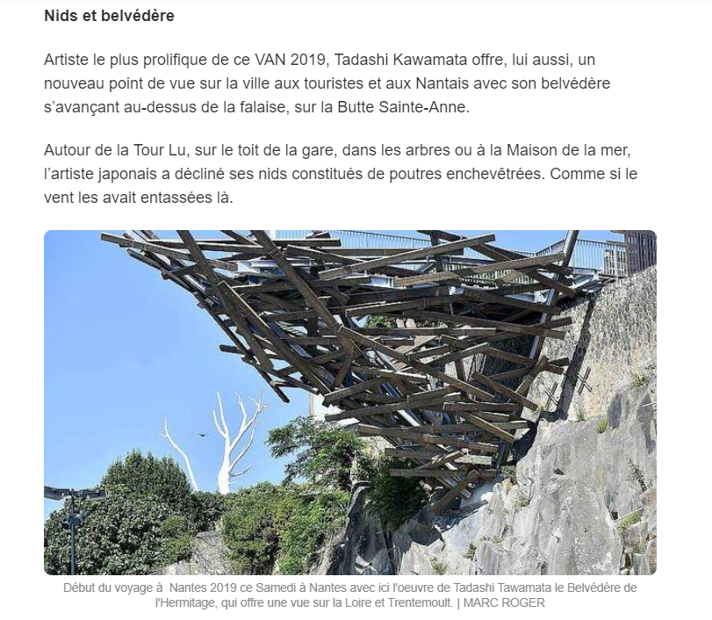
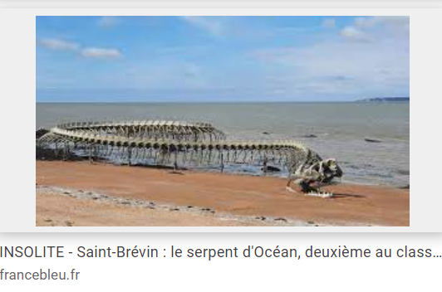
Le « Parcours estuaire » : 33 œuvres artistiques installée le long de l’estuaire de la Loire, de Nantes à St-Nazaire
https://www.estuaire.info/fr/le-parcours-perenne/
https://www.ouest-france.fr/culture/le-voyage-nantes-prend-de-la-hauteur-6431251

Slide 3
idées
Nil
Recherche de la source
Naissance d’une civilisation Egypte Antique
Barrage d’Assouan (Pbtique de l’eau)
Culture
Mékong
Riziculture (gestion de l’eau implique le contrôle de son écoulement)
Unification Sud et Nord (apport eau du S vers le N)
Production d’énergie.
Yangtsé
Rhin :
navigation soit 150 M°t au passage de la frontière germano-hollandaise,
activités industrielles de sa vallée,
cortège de grandes villes qui le jalonne
coexistence sur ses rives de traits méditerranéens à commencer par la vigne et de traits qui sont propres à l’Europe du Nord dans le domaine de l’urbanisme ou de l’organisation sociale.
Rhône
Maroni
Mississipi, ou St-Laurent
Rio Grande

Slide 4
Projet 2nde
« Adopte ton fleuve »
Caractéristiques physiques (carte + dimensions + vocabulaire à définir) site Géoconfluences
HABITER : comment est-il habité ?combien d’habitants. Penser le risque (crue)
Projet 2nde
« Adopte ton fleuve »
Caractéristiques physiques (carte + dimensions + vocabulaire à définir) site Géoconfluences
HABITER : comment est-il habité ?combien d’habitants. Penser le risque (crue)
Projet 2nde
« Adopte ton fleuve »
Caractéristiques physiques (carte + dimensions + vocabulaire à définir) site Géoconfluences
HABITER : comment est-il habité ?combien d’habitants. Penser le risque (crue)

